Slide 1


Obchodní akademie, Střední odborná škola a Jazyková škola s právem státní jazykové zkoušky,
Hradec Králové
Autor: | Mgr. Lenka Marková
Název materiálu: | VY_32_INOVACE_1_ROVNICE_10 Soustava kvadratické a lineární rovnice se dvěma neznámými
Téma sady: | Rovnice
Obor, ročník: | Ekonomické lyceum a obchodní akademie, 1., 3. a 4. ročník
Datum vytvoření: | březen 2013
Anotace: | Početní řešení soustavy kvadratické a lineární rovnice se dvěma neznámými
Metodický obsah: | Výklad nového učiva, příklady na procvičení, ve vyšších ročnících k opakování učiva. Prezentace je určena jako podklad pro výklad v hodině, ale i k samostudiu formou e-learningu.

Slide 2

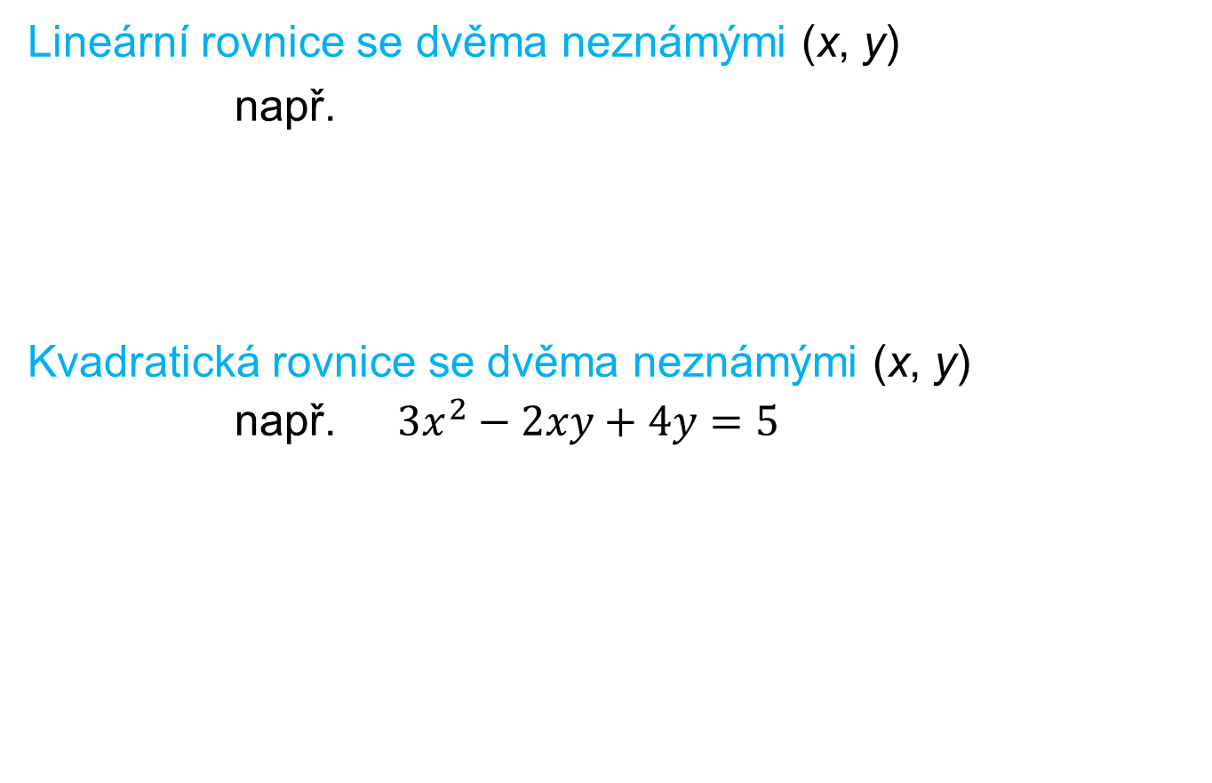
Soustava kvadratické a lineární rovnice se dvěma neznámými
Lineární rovnice se dvěma neznámými (x, y)
např.
Kvadratická rovnice se dvěma neznámými (x, y)
např. $3x^{2}−2xy+4y=5$
$$4x−2y=3$$
konstantní člen
nenulové násobky jednotlivých neznámých
konstantní člen
nenulové násobky druhých mocnin některých neznámých
případné nenulové násobky jednotlivých neznámých
případné nenulové násobky součinu neznámých

Slide 3
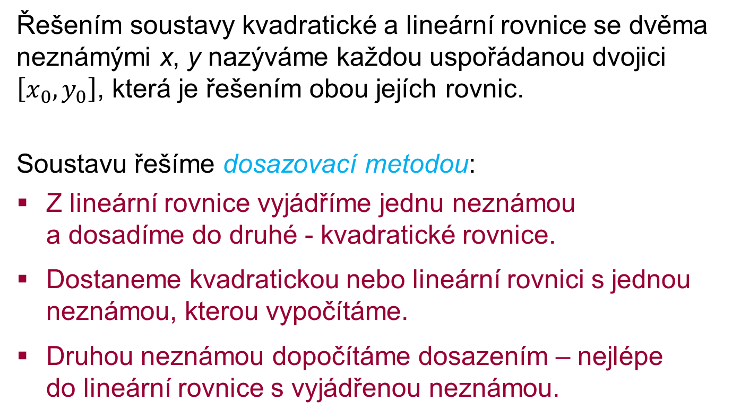
Soustava kvadratické a lineární rovnice se dvěma neznámými
Řešením soustavy kvadratické a lineární rovnice se dvěma neznámými x, y nazýváme každou uspořádanou dvojici $\left[x_{0},y_{0}\right]$, která je řešením obou jejích rovnic.
Soustavu řešíme dosazovací metodou:
Z lineární rovnice vyjádříme jednu neznámou a dosadíme do druhé - kvadratické rovnice.
Dostaneme kvadratickou nebo lineární rovnici s jednou neznámou, kterou vypočítáme.
Druhou neznámou dopočítáme dosazením – nejlépe do lineární rovnice s vyjádřenou neznámou.

Slide 4







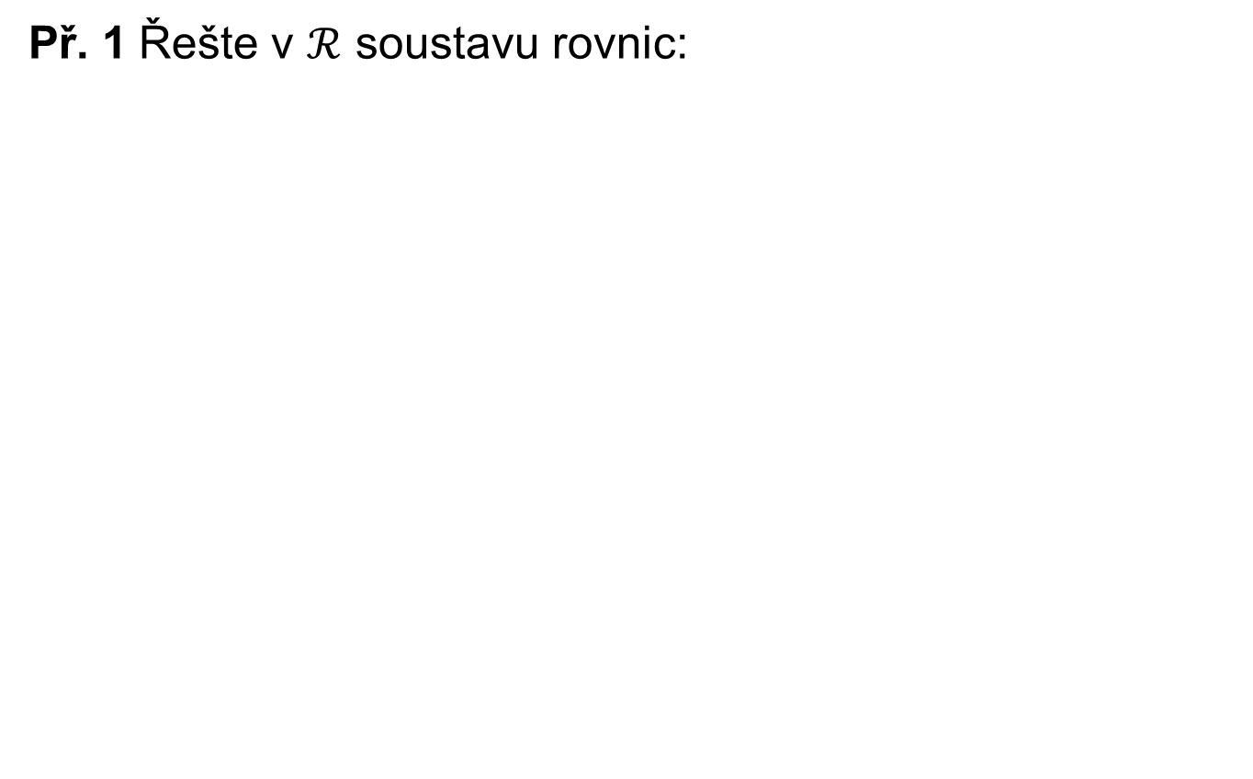









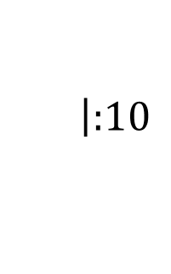

Soustava kvadratické a lineární rovnice se dvěma neznámými
Př. 1 Řešte v $ℛ$ soustavu rovnic:
$$x^{2}+y^{2}=25$$
$$3x−y=5$$
$$y=3x−5$$
$$x^{2}+{\left(3x−5\right)}^{2}=25$$
$$x^{2}+9x^{2}−30x+25=25$$
z lineární rovnice vyjádříme y a dosadíme do kvadratické
$$10x^{2}−30x=0$$
dostáváme kvadratickou rovnici s neznámou x, kterou vypočítáme
$$\left|:\right.10$$
$$x^{2}−3x=0$$
$$x\left(x−3\right)=0$$
$$x_{1}=0$$
$$y_{1}=3∙0−5=$$
$$−5$$
$$\left[0,−5\right]$$
kvadratická rovnice má dva reálné kořeny, ke každému dopočítáme y – dosazením do
$$x_{2}=3$$
$$y_{2}=3∙3−5=$$
$$4$$
$$\left[3,4\right]$$
$$𝒦=\left\{\left[0,−5\right],\left[3,4\right]\right\}$$
zkouška
soustava má dvě řešení

Slide 5











Soustava kvadratické a lineární rovnice se dvěma neznámými
Zk.:
$$L_{1}\left(\left[0,−5\right]\right)=0^{2}+{\left(−5\right)}^{2}=25$$
$$L_{1}\left(\left[3,4\right]\right)=3^{2}+4^{2}=25$$
$$P_{1}\left(\left[0,−5\right]\right)=25$$
$$P_{1}\left(\left[3,4\right]\right)=25$$
$$L_{1}\left(\left[0,−5\right]\right)=P_{1}\left(\left[0,−5\right]\right)$$
$$L_{1}\left(\left[3,4\right]\right)=P_{1}\left(\left[3,4\right]\right)$$
$$L_{2}\left(\left[0,−5\right]\right)=3∙0−\left(−5\right)=5$$
$$L_{2}\left(\left[3,4\right]\right)=3∙3−4=5$$
$$P_{2}\left(\left[0,−5\right]\right)=5$$
$$P_{2}\left(\left[3,4\right]\right)=5$$
$$L_{2}\left(\left[0,−5\right]\right)=P_{2}\left(\left[0,−5\right]\right)$$
$$L_{2}\left(\left[3,4\right]\right)=P_{2}\left(\left[3,4\right]\right)$$

Slide 6





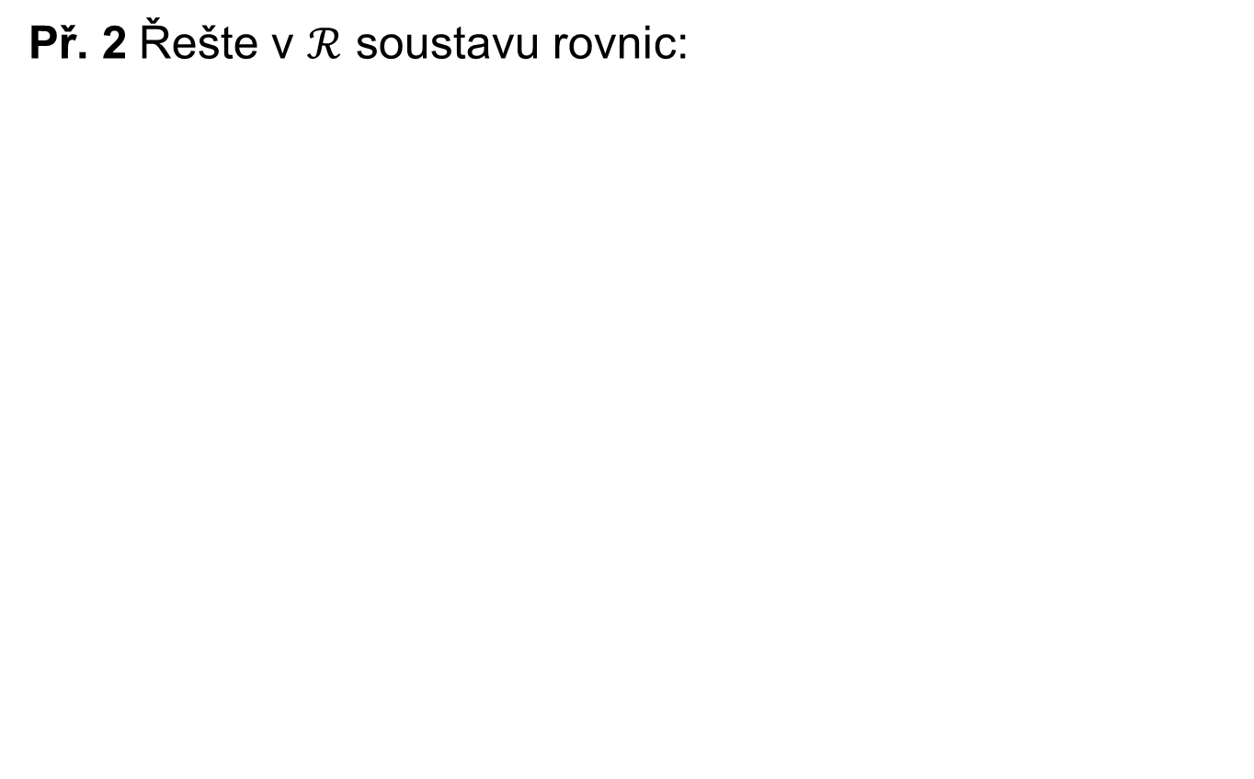







Soustava kvadratické a lineární rovnice se dvěma neznámými
Př. 2 Řešte v $ℛ$ soustavu rovnic:
$$x^{2}−y^{2}=96$$
$$x+y=5$$
$$y=5−x$$
$$x^{2}−{\left(5−x\right)}^{2}=96$$
$$x^{2}−\left(25−10x+x^{2}\right)=96$$
dostáváme lineární rovnici s neznámou x, kterou vypočítáme
$$x^{2}−25+10x−x^{2}=96$$
$$10x−25=96$$
$$10x=121$$
$$x=12,1$$
$$y=5−12,1=−7,1$$
$$\left[12,1;−7,1\right]$$
$$𝒦=\left\{\left[12,1;−7,1\right]\right\}$$
soustava má jedno řešení
zkouška

Slide 7



Soustava kvadratické a lineární rovnice se dvěma neznámými
Zk.:
$$L_{1}\left(\left[12,1;−7,1\right]\right)={12,1}^{2}−{\left(−7,1\right)}^{2}=$$
$$=146,41−50,41=96$$
$$P_{1}\left(\left[12,1;−7,1\right]\right)=96$$
$$L_{1}\left(\left[12,1;−7,1\right]\right)=P_{1}\left(\left[12,1;−7,1\right]\right)$$
$$L_{2}\left(\left[12,1;−7,1\right]\right)=12,1+\left(−7,1\right)=5$$
$$P_{2}\left(\left[12,1;−7,1\right]\right)=5$$
$$L_{2}\left(\left[12,1;−7,1\right]\right)=P_{2}\left(\left[12,1;−7,1\right]\right)$$

Slide 8
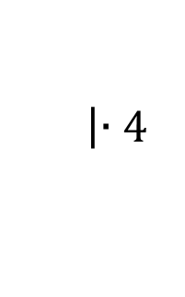

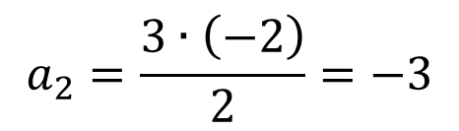




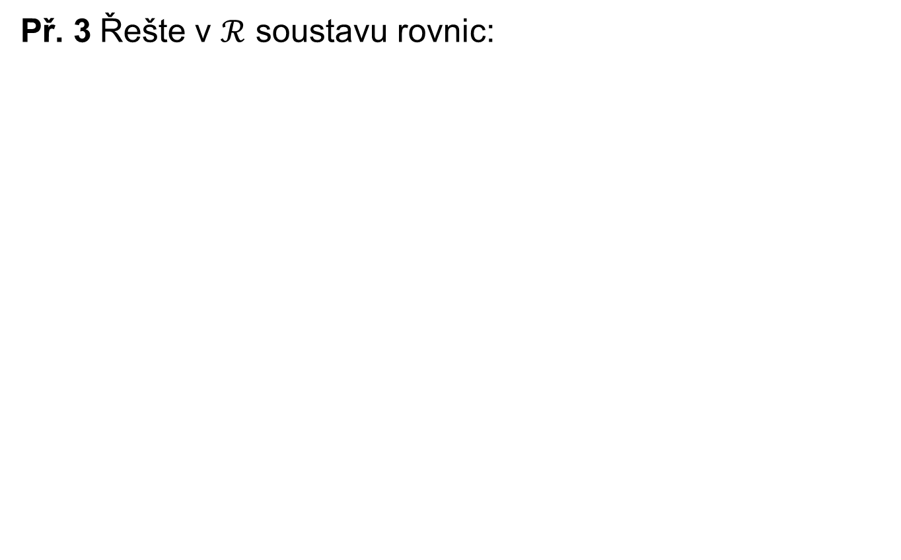

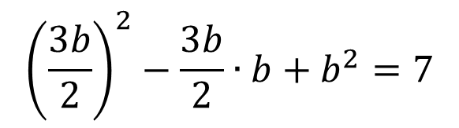
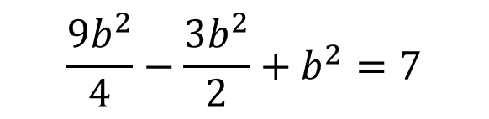
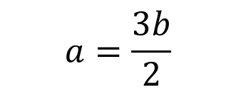



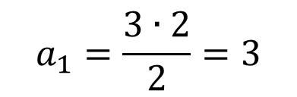

Soustava kvadratické a lineární rovnice se dvěma neznámými
Př. 3 Řešte v $ℛ$ soustavu rovnic:
$$a^{2}−ab+b^{2}=7$$
$$a=\frac{3b}{2}$$
$$2a=3b$$
$${\left(\frac{3b}{2}\right)}^{2}−\frac{3b}{2}∙b+b^{2}=7$$
$$\frac{9b^{2}}{4}−\frac{3b^{2}}{2}+b^{2}=7$$
$$\left|∙4\right.$$
$$9b^{2}−6b^{2}+4b^{2}=28$$
$$7b^{2}=28$$
$$b^{2}=4$$
$$\left|b\right|=2$$
$$b_{1,2}=±2$$
$$a_{1}=\frac{3∙2}{2}=3$$
$$b_{1}=2$$
$$𝒦=\left\{\left[3,2\right],\left[−3,−2\right]\right\}$$
$$a_{2}=\frac{3∙\left(−2\right)}{2}=−3$$
$$b_{2}=−2$$

Slide 9


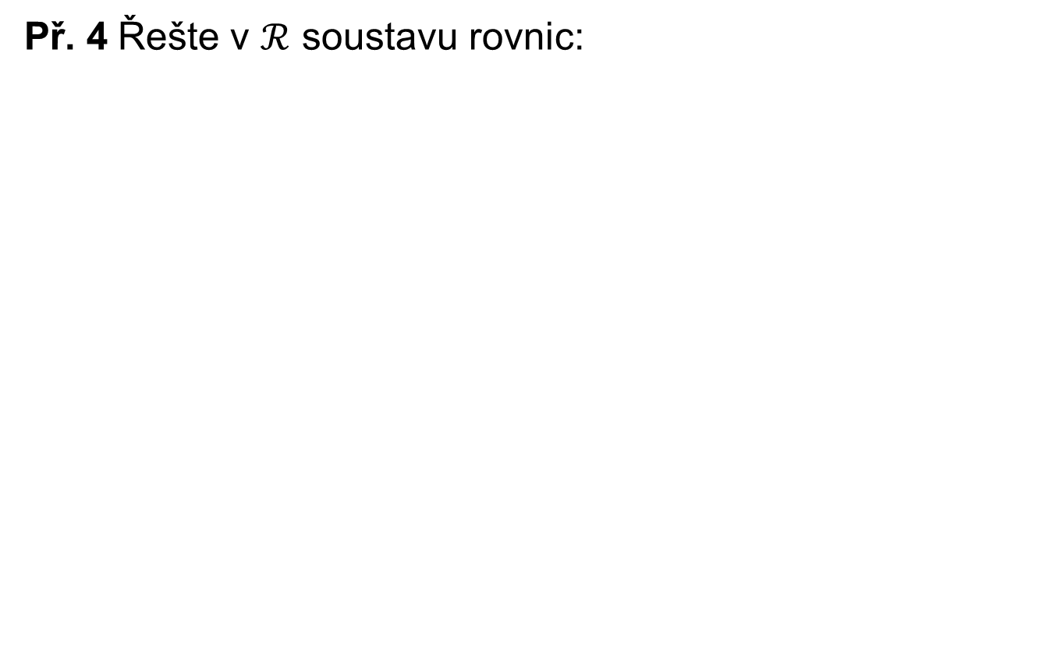

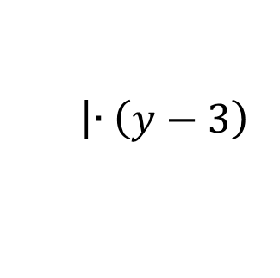





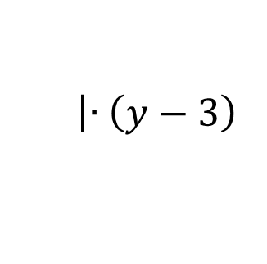
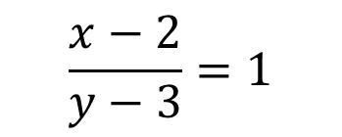

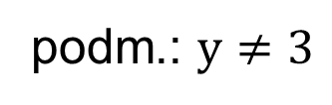

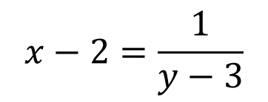


Soustava kvadratické a lineární rovnice se dvěma neznámými
Př. 4 Řešte v $ℛ$ soustavu rovnic:
$$\frac{x−2}{y−3}=1$$
$$\left|∙\left(y−3\right)\right.$$
podm.: $y≠3$
$$x−2=\frac{1}{y−3}$$
$$\left|∙\left(y−3\right)\right.$$
$$x−2=y−3$$
$$x=y−1$$
$$\left(x−2\right)\left(y−3\right)=1$$
$$\left(y−1−2\right)\left(y−3\right)=1$$
$$\left(y−3\right)\left(y−3\right)=1$$
$$y^{2}−6y+9=1$$
$$y^{2}−6y+8=0$$
Výpočet kořenů KR
$$y_{1}=4$$
$$x_{1}=4−1=3$$
$$𝒦=\left\{\left[3,4\right],\left[1,2\right]\right\}$$
$$y_{2}=2$$
$$x_{2}=2−1=1$$

Slide 10
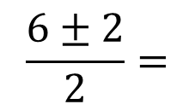


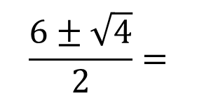

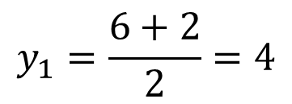
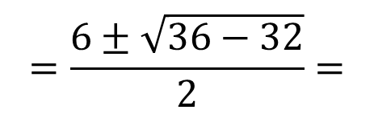

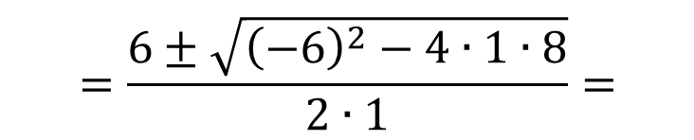
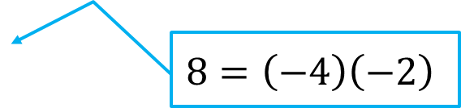
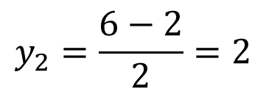
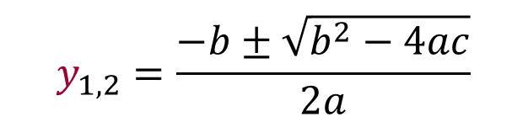
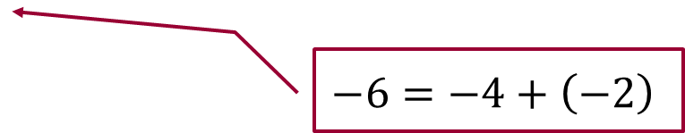
Soustava kvadratické a lineární rovnice se dvěma neznámými
způsob:
způsob:
$$y^{2}−6y+8=0$$
$$8=\left(−4\right)\left(−2\right)$$
$$\left(y−4\right)\left(y−2\right)=0$$
$$−6=−4+\left(−2\right)$$
$$y_{1}=4$$
$$y_{2}=2$$
$$y_{1,2}=\frac{−b±\sqrt{b^{2}−4ac}}{2a}$$
$$=\frac{6±\sqrt{{\left(−6\right)}^{2}−4∙1∙8}}{2∙1}=$$
$$=\frac{6±\sqrt{36−32}}{2}=$$
$$\frac{6±\sqrt{4}}{2}=$$
$$\frac{6±2}{2}=$$
$$y_{1}=\frac{6+2}{2}=4$$
$$y_{2}=\frac{6−2}{2}=2$$

Slide 11






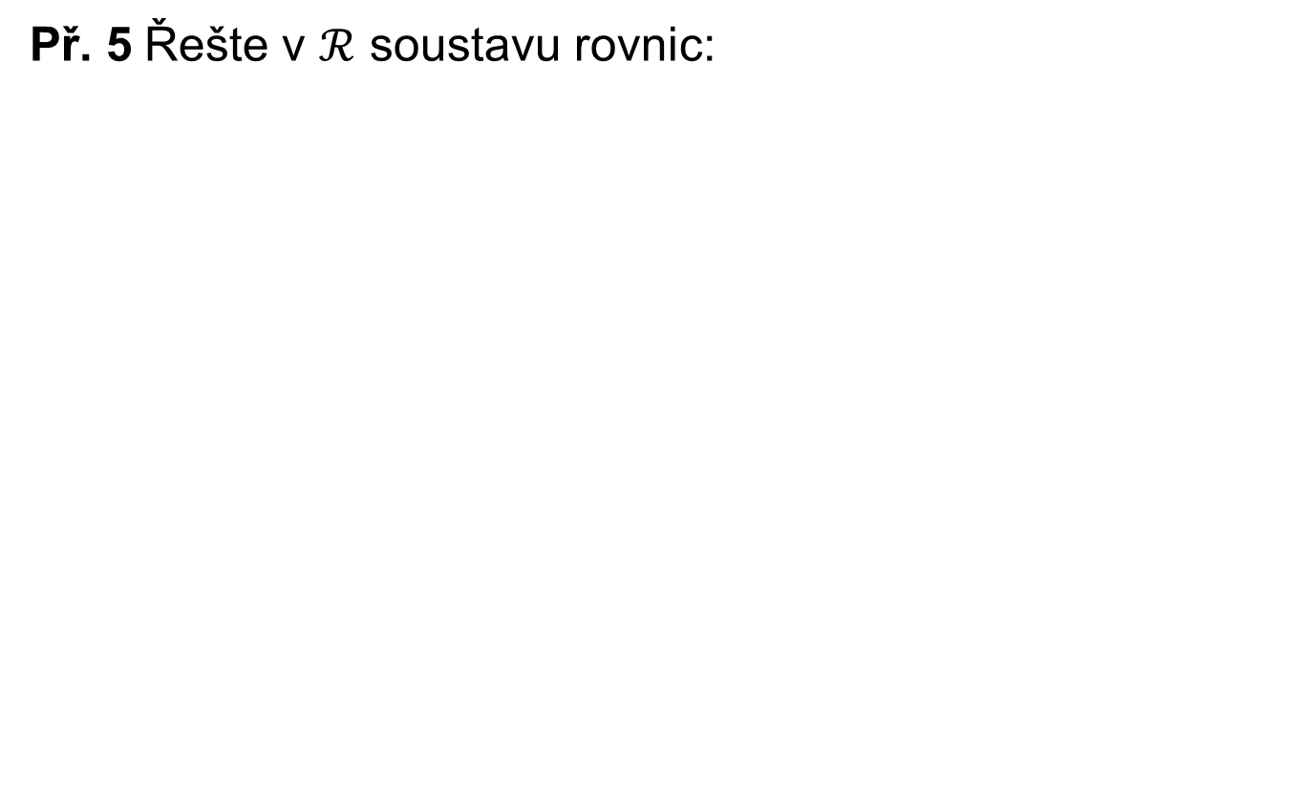






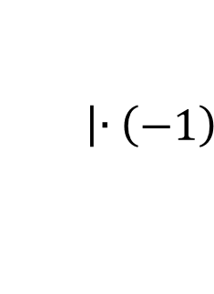
Soustava kvadratické a lineární rovnice se dvěma neznámými
Př. 5 Řešte v $ℛ$ soustavu rovnic:
$$x+y=8$$
$$x=8−y$$
$$xy+2x+2y+1=0$$
$$\left(8−y\right)y+2\left(8−y\right)+2y+1=0$$
$$8y−y^{2}+16−2y+2y+1=0$$
$$\left|∙\left(−1\right)\right.$$
$$−y^{2}+8y+17=0$$
$$y^{2}−8y−17=0$$
Výpočet kořenů KR
$$y_{1}=4+\sqrt{33}$$
$$x_{1}=8−(4+\sqrt{33})=$$
$$4−\sqrt{33}$$
$$y_{2}=4−\sqrt{33}$$
$$x_{2}=8−(4−\sqrt{33})=$$
$$4+\sqrt{33}$$
$$𝒦=\left\{\left[4−\sqrt{33},4+\sqrt{33}\right],\left[4+\sqrt{33},4−\sqrt{33}\right]\right\}$$

Slide 12
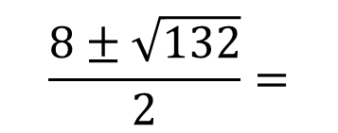

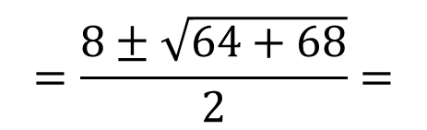


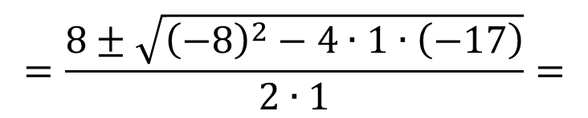
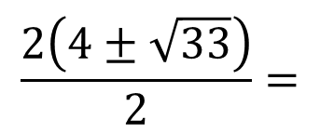
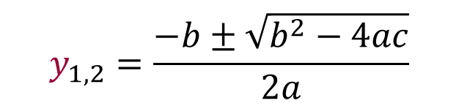
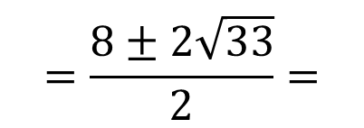

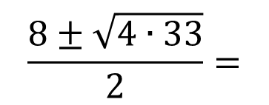
Soustava kvadratické a lineární rovnice se dvěma neznámými
$$y^{2}−8y−17=0$$
$$y_{1,2}=\frac{−b±\sqrt{b^{2}−4ac}}{2a}$$
$$=\frac{8±\sqrt{{\left(−8\right)}^{2}−4∙1∙\left(−17\right)}}{2∙1}=$$
$$=\frac{8±\sqrt{64+68}}{2}=$$
$$\frac{8±\sqrt{132}}{2}=$$
$$\frac{8±\sqrt{4∙33}}{2}=$$
$$=\frac{8±2\sqrt{33}}{2}=$$
$$\frac{2\left(4±\sqrt{33}\right)}{2}=$$
$$4±\sqrt{33}$$
$$y_{1}=4+\sqrt{33}$$
$$y_{2}=4−\sqrt{33}$$

Slide 13
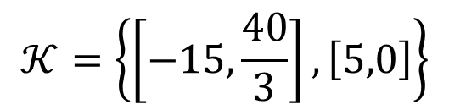

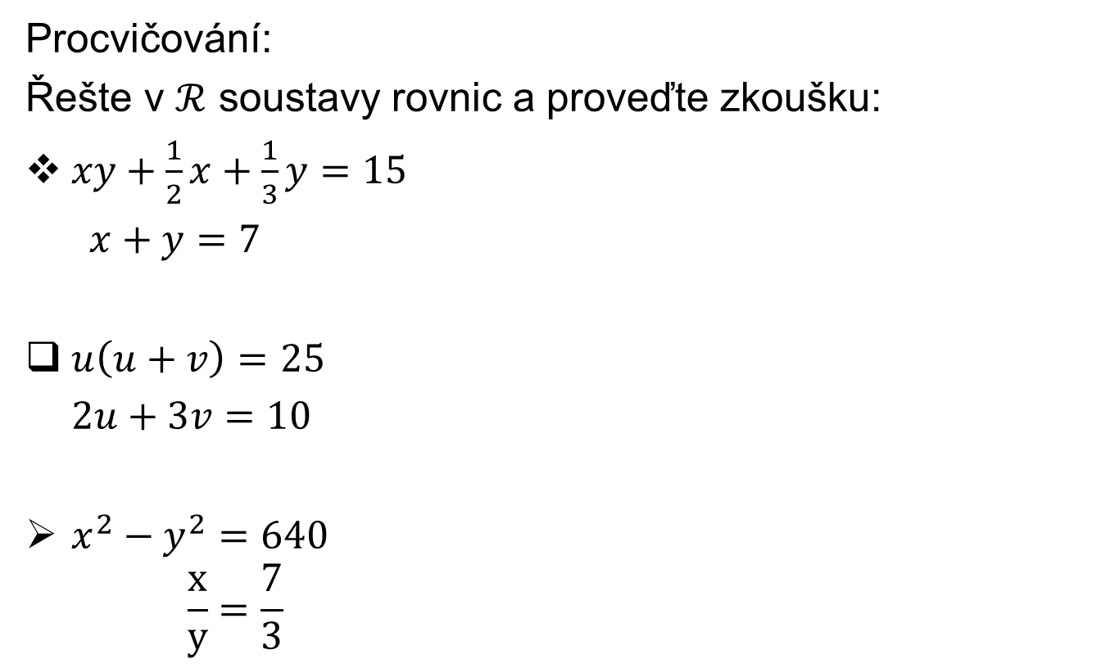
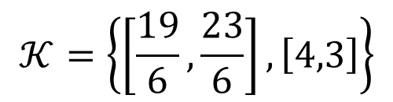
Soustava kvadratické a lineární rovnice se dvěma neznámými
Procvičování:
Řešte v $ℛ$ soustavy rovnic a proveďte zkoušku:
$xy+\frac{1}{2}x+\frac{1}{3}y=15$
$x+y=7$
$u\left(u+v\right)=25$
$2u+3v=10$
$x^{2}−y^{2}=640$
$$\frac{x}{y}=\frac{7}{3}$$
Výsledek př.
$$𝒦=\left\{\left[\frac{19}{6},\frac{23}{6}\right], \left[4,3\right]\right\}$$
$$𝒦=\left\{\left[−15,\frac{40}{3}\right],\left[5,0\right]\right\}$$
Výsledek př.
Výsledek př.
$$𝒦=\left\{\left[−28,−12\right],\left[28,12\right]\right\}$$

Slide 14
Zdroje, autorská práva
CHARVÁT, Jura, Jaroslav ZHOUF a Leo BOČEK. Matematika pro gymnázia: rovnice a nerovnice. 3. vyd. Praha: Prometheus, 2001, 223 s. Učebnice pro střední školy (Prometheus). ISBN 80-719-6154-X.
Všechna neocitovaná autorská díla jsou dílem autora.
Všechny neocitované kliparty jsou součástí prostředků MS Office.
„Materiály jsou určeny pro bezplatné používání pro potřeby výuky a vzdělávání na všech typech škol a školských zařízení. Jakékoli další využití podléhá autorskému zákonu.“

